Slide 1
中国科学院计算技术研究所
Institute of Computing Technology, Chinese Academy of Sciences
研究方向
面向昇腾显卡的 大模型长文本推理优化
• 大模型推理系统优化
• Prefill-Decode 分离
• KV Cache 传输与重排
• 动态上下文并行调度
开题报告答辩
汇报人：陈潇 导师：王卅 副研究员 中国科学院计算技术研究所 先进计算机系统研究中心
2026 年 6 月

Slide 2
面向昇腾显卡的大模型长文本推理优化
2
目 录
01
选题背景与研究问题
长文本推理、昇腾平台瓶颈、三个核心问题
02
国内外研究现状
长文本推理服务、PD 分离、上下文并行
03
研究内容与关键技术
PD Connector、中心化 DPLB、动态 CP 调度
04
技术路线与实验方案
瓶颈量化、实验闭环、评价指标
05
可行性与进度安排
已有基础、风险分析、研究计划

Slide 3
01
选题背景与研究问题
长文本推理从单点算子优化走向阶段级、请求级和序列级协同调度
面向昇腾显卡的大模型长文本推理优化
3

Slide 4
面向昇腾显卡的大模型长文本推理优化
4
长文本推理：Prefill 与 Decode 的瓶颈分化
应用侧需求
Prefill 阶段
Decode 阶段
• 知识库问答、长文档理解、代码仓库分析、智能体任务规划
• 上下文长度从 4K 扩展到 128K、512K 乃至 1M
• 输入 token 并行计算，主要受矩阵乘法吞吐影响
• 直接决定 TTFT，长 prompt 会显著拉高首字延迟
• 逐 token 生成，需要反复读取历史 KV Cache
• 上下文越长，HBM 访存越主导 TPOT/ITL
混合部署
PD 分离
动态 CP
核心变化：从“同一批次内折中调参”转向“按阶段隔离、按请求调度、按序列切分”。
TTFT: Time To First Token；TPOT: Time Per Output Token；ITL: Inter-token Latency

Slide 5
面向昇腾显卡的大模型长文本推理优化
5
昇腾平台上的关键矛盾：长上下文 Decode 访存放大
Decode 每生成一个 token 需要读取
优化方向
• 模型权重：约 2 × 参数量字节
• 历史 KV Cache：2 × layers × L × kv_heads × head_dim
• 当 L 增长到 128K/512K/1M，KV 读取量成为 HBM 主导流量
PD 分离
隔离计算密集 Prefill 与访存密集 Decode
KV 传输适配
确保 P/D 异构 TP、PP、MTP 下正确且高效
动态 CP
只让长请求跨 DP 分片，短请求保持低开销
昇腾 910 系列计算/访存比约为同代 NVIDIA GPU 的 1.5–2 倍， 意味着更容易在长上下文 Decode 中出现 AI Core 等待 HBM 数据。
目标：降低 TTFT / TPOT / ITL，提升长文本负载下的吞吐、显存利用率和服务稳定性。

Slide 6
面向昇腾显卡的大模型长文本推理优化
6
研究问题：从“能传”到“选副本”再到“跨几个副本”
问题一：传输正确性与效率
问题二：单副本负载均衡
问题三：跨副本并行度自适应
• PD 分离下 P/D 两侧 TP、PP 配置常常异构
• KV head、layer partition、MTP 额外层需要精确映射
• 目标：布局转换开销压缩到端到端延迟的可忽略水平
• 少量超长请求可在单个 DP 副本形成 GB 级 KV working set
• MoE 同步点会等待最慢 DP rank，形成访存 straggler
• 目标：min(KV usage) 中心化 DPLB 平滑 KV 压力
• 静态 PCP/DCP 无法同时兼顾短请求低开销和长请求并行收益
• 需要根据上下文长度、负载强度、KV Pool 状态在线选择 CP 度
• 目标：低负载逼近 DCP 收益，高负载避免通信代价
递进关系：PD Connector 提供传输基础设施；DPLB 决定请求落到哪个副本；动态 CP 决定长请求跨几个副本协同。

Slide 7
02
国内外研究现状
长文本推理服务正在从缓存管理、阶段解耦走向动态并行调度
面向昇腾显卡的大模型长文本推理优化
7

Slide 8
面向昇腾显卡的大模型长文本推理优化
8
相关工作脉络与不足
长文本推理基础
Prefill-Decode 分离
上下文并行 CP
• PagedAttention / Continuous batching / Prefix caching
• FlashAttention / FlashDecoding / KV eviction / KV quantization
• 不足：主要解决局部算子或缓存管理，难以处理阶段与序列维度协同
• Splitwise、DistServe、Mooncake、vLLM disaggregated prefilling
• 共识：Prefill 计算密集、Decode 访存密集，应分离部署
• 不足：GPU/CUDA 生态为主，昇腾 KV 布局与通信栈需要重适配
• Ring Attention、DeepSpeed-Ulysses、USP、vLLM-Ascend PCP/DCP
• 沿序列维度切分长上下文，降低 TTFT 或 KV 访存压力
• 不足：多为静态 CP 度，短长请求混部时通信开销难以控制
本课题切入点：面向昇腾平台，把 PD Connector、中心化 DPLB 与 P/D 两侧动态 CP 作为一个端到端系统问题处理。

Slide 9
03
研究内容与关键技术
围绕三类瓶颈形成 PD Connector、中心化调度和动态 CP 三个研究点
面向昇腾显卡的大模型长文本推理优化
9

Slide 10
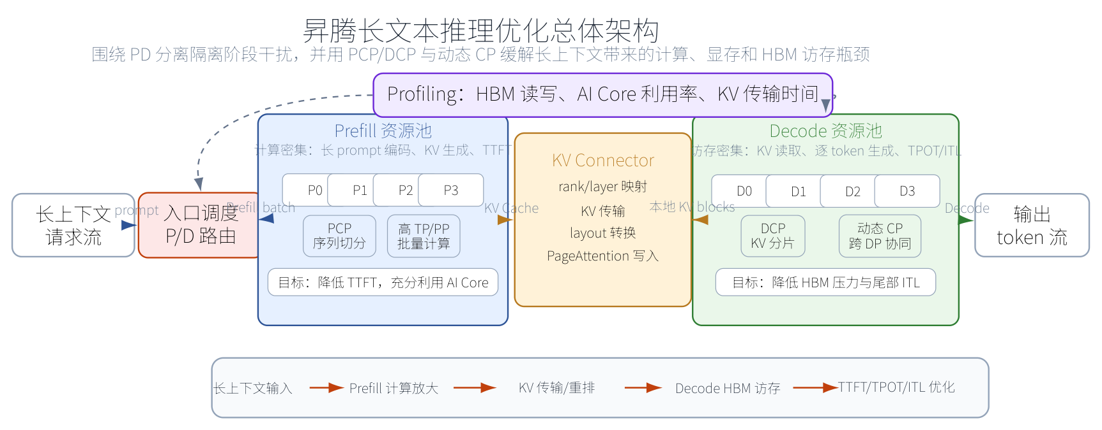
面向昇腾显卡的大模型长文本推理优化
10
研究内容概览：三层优化链路
研究点 1：PD Connector
研究点 2：中心化 DPLB
研究点 3：动态 CP 调度
解决 P/D 异构下 KV Cache 传输、布局转换和生命周期管理
基于 min(KV usage) 选择目标 DP 副本，降低访存 straggler
按请求长度和负载在线选择 PCP/DCP 度，实现跨 DP 协同执行

Slide 11
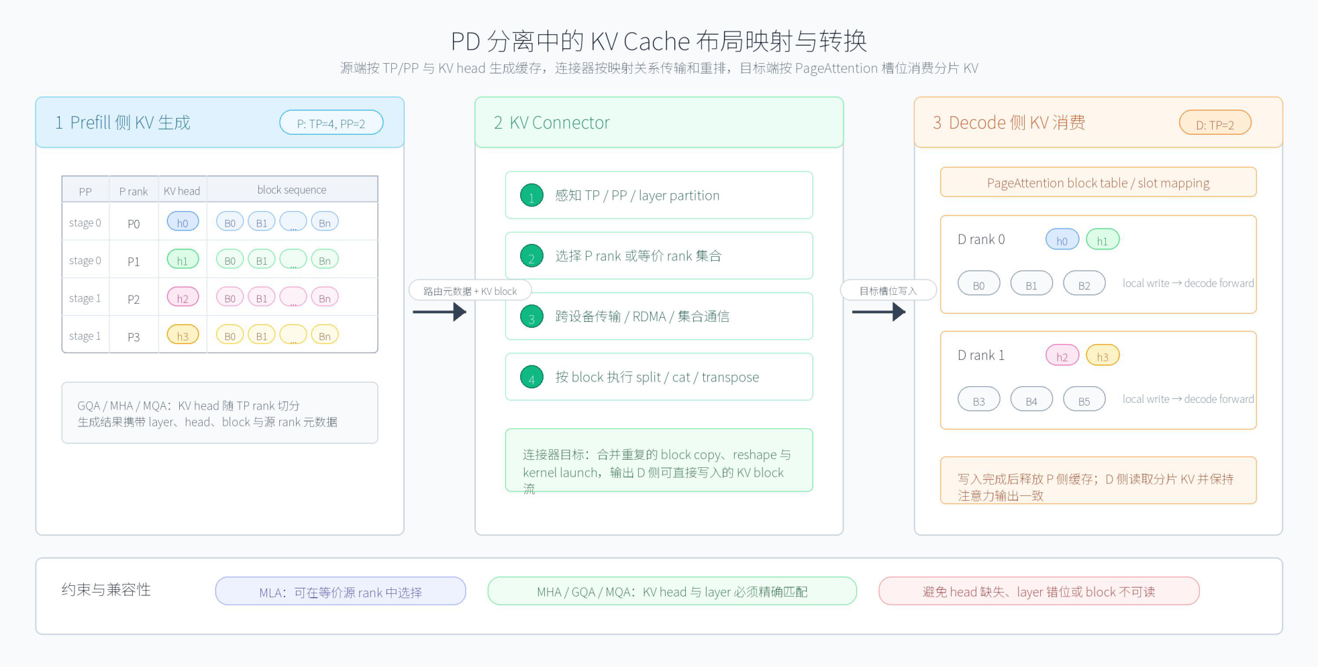
面向昇腾显卡的大模型长文本推理优化
11
研究点 1：PD Connector 的 KV Cache 传输与布局适配
关键设计
• 请求级元数据携带 P/D 两侧 TP、PP、PCP/DCP 配置
• 按 KV head group 构建 P/D 端口映射，覆盖 GQA/MHA/MLA
• 按 CP rank 计算 remote/local block 映射，支持多源拉取
• 跨节点拓扑感知与引用计数，保证 KV 生命周期安全
阶段性结果：GQA TP 异构、PP/MTP 层划分已完成正确性验证； KV 重排从 torch 路径约 155.9 ms 降至 NPU 融合算子约 5.6 ms。
该研究点解决 PD 分离“能否正确、高效传输 KV Cache”的基础问题。

Slide 12
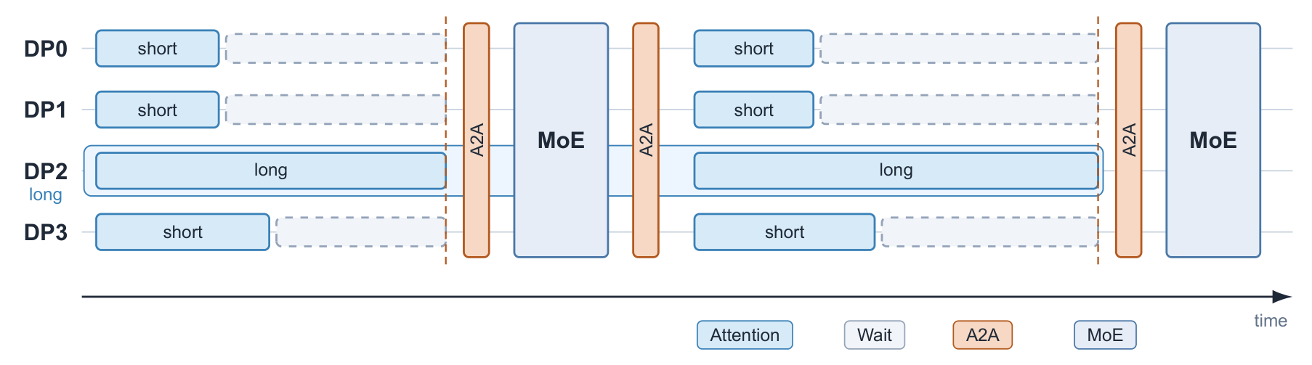
面向昇腾显卡的大模型长文本推理优化
12
研究点 2：中心化调度框架与 min(KV usage) DPLB
中心化 DPLB 设计
Domain
将一组 DP-attention 副本组织为调度域
KV usage 感知
DP rank 上报已分配 block 数，调度器维护视图
问题：长请求集中到某个 DP rank 后，MoE 同步点等待最慢 rank，短请求也被阻塞。
min(KV usage)
新请求分配到 KV 压力最低的副本
闭环更新
请求完成或 KV 释放后递减目标副本 usage
目标：平滑各副本 KV Cache 压力，压缩 rank 间同步等待时间。

Slide 13
面向昇腾显卡的大模型长文本推理优化
13
研究点 3 动机：静态 DCP 的收益与代价随负载反转
前期基线实验：DeepSeek-V2-Lite
关键数据
• 负载：4K 基线 + 1% 长请求混部
• 上下文长度：128K / 256K / 512K / 1M
• 请求速率：1–16 rps
• 指标：P90 TPOT / P90 ITL
1M 上下文 / 1 rps
DP 27.7 ms
DCP 10.1 ms
1M 上下文 / 16 rps
DP 53.8 ms
DCP 61.3 ms
观察：低负载时 DCP 降低长上下文尾延迟； 高负载时静态 DCP 通信代价反而拖慢系统。
结论：CP 度必须按请求长度与当前负载动态选择。

Slide 14
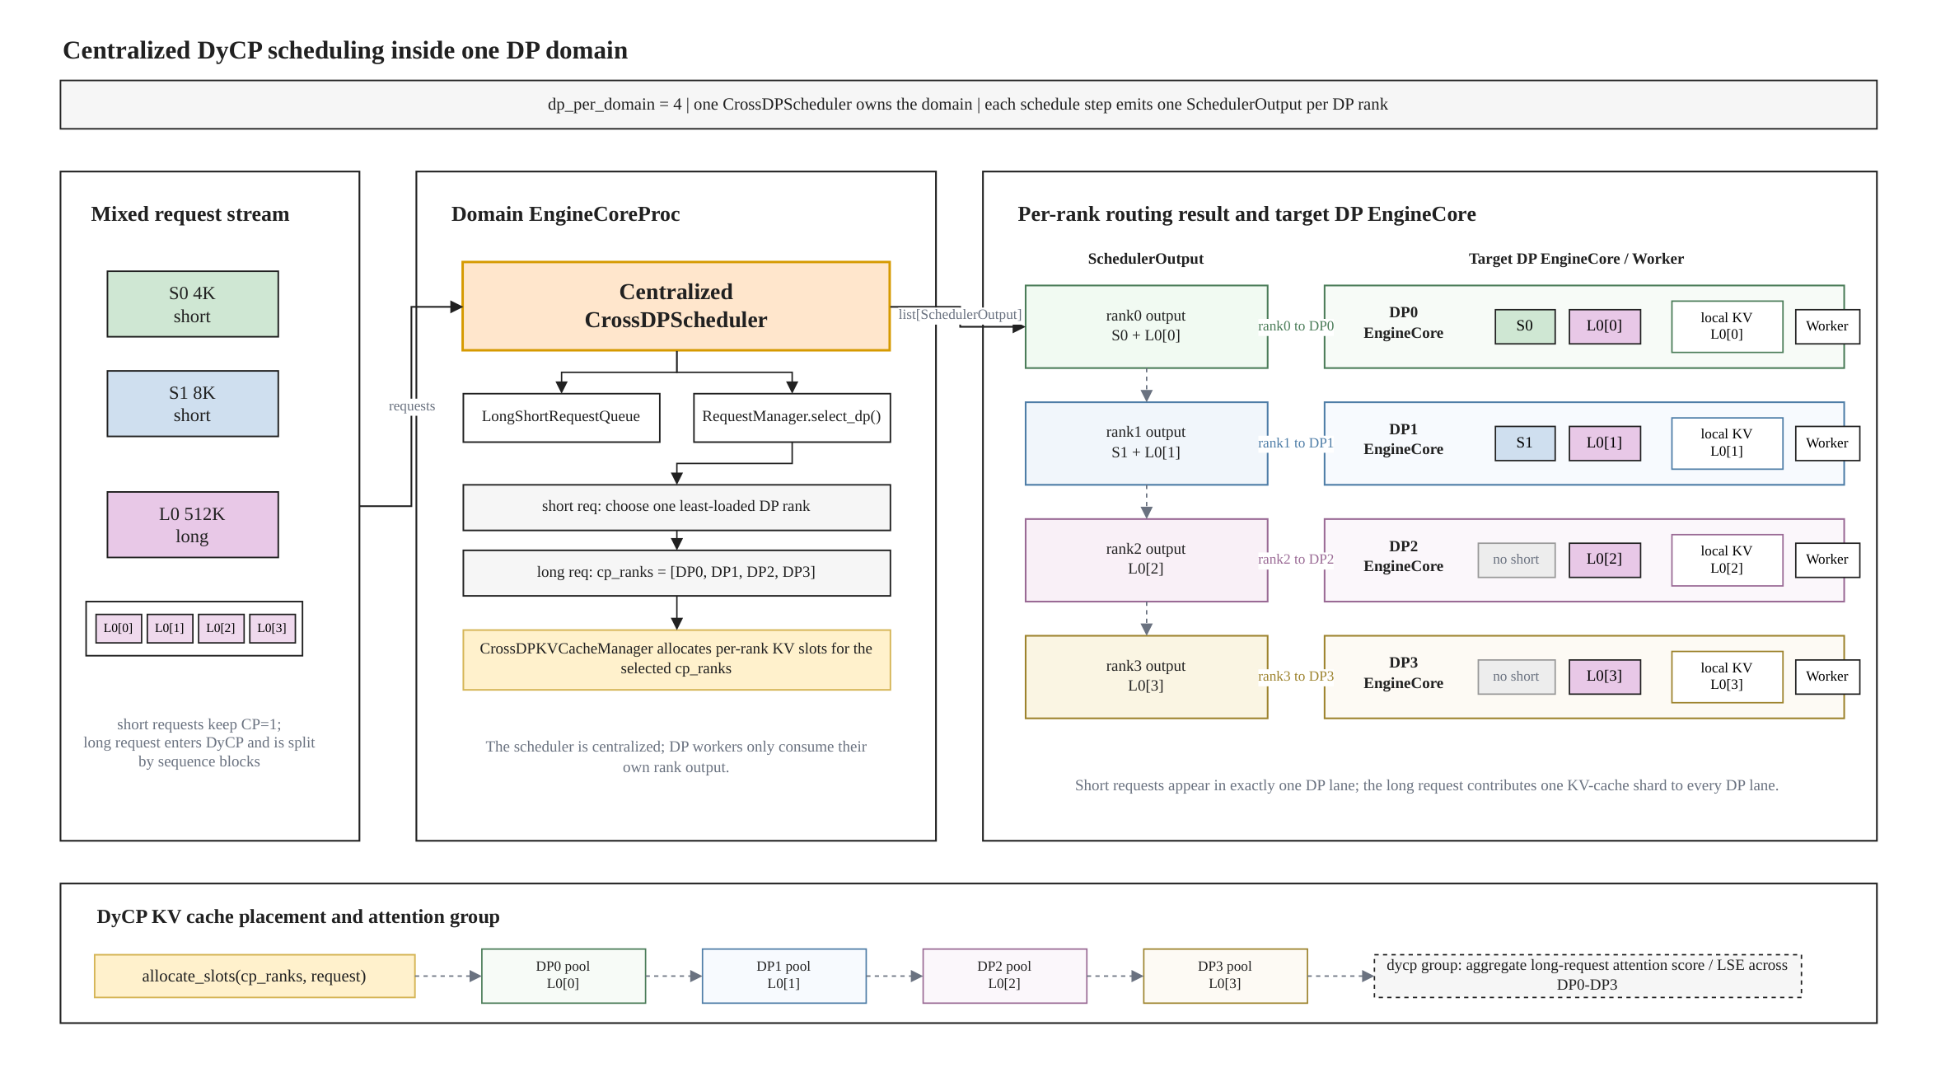
面向昇腾显卡的大模型长文本推理优化
14
开启 DyCP 后的中心化跨 DP 调度框架
Short request 只进入一个 DP EngineCore；Long request 的 KV Cache 沿序列维度分片到多个 DP EngineCore。

Slide 15
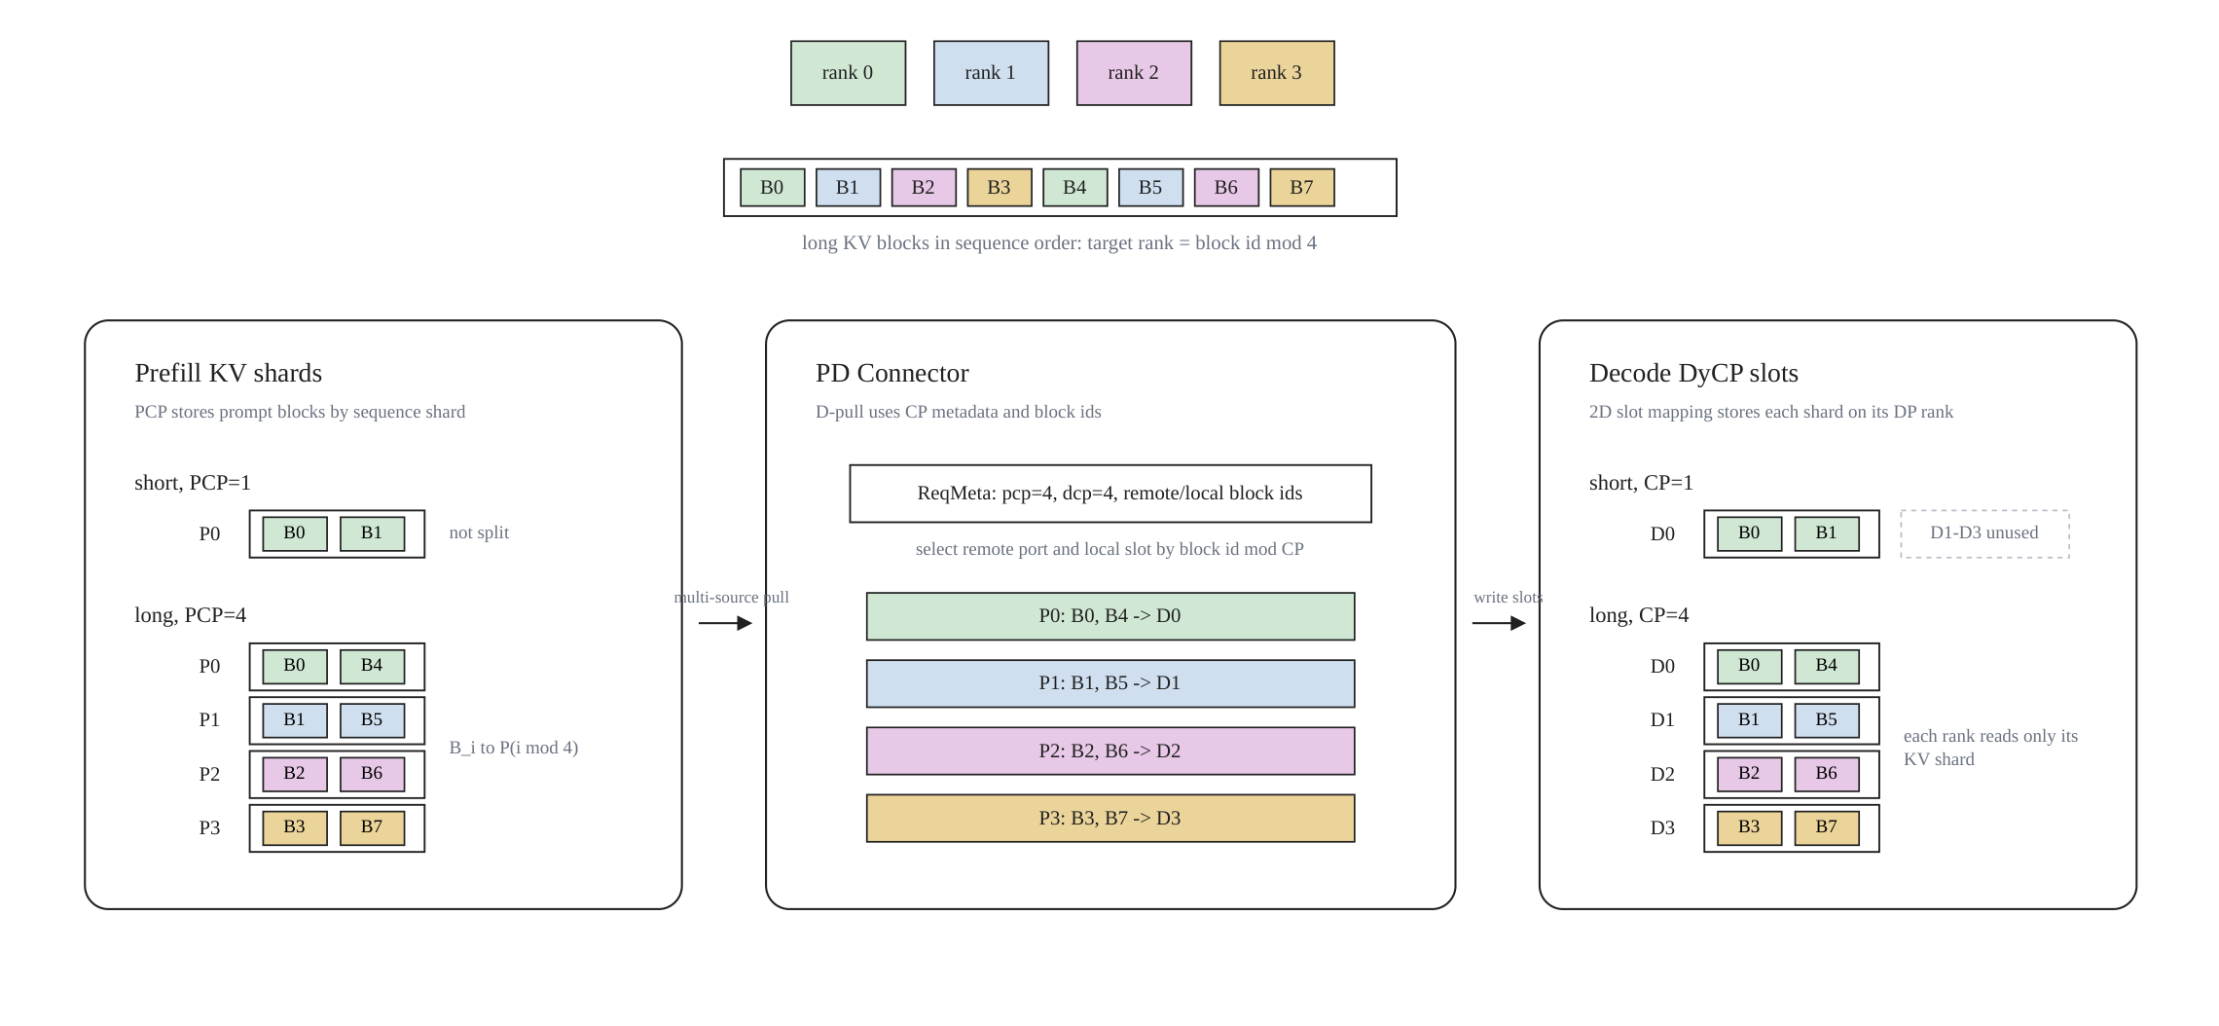
面向昇腾显卡的大模型长文本推理优化
15
PD 分离适配 DyCP：KV Cache 分片与落位
P 侧 PCP 与 D 侧 DCP 可独立选择，但 Connector 需要保证分片 KV Cache 能转换到 D 侧目标 layout。

Slide 16
04
技术路线与实验方案
按瓶颈量化、传输适配、调度框架、动态 CP 四阶段推进
面向昇腾显卡的大模型长文本推理优化
16

Slide 17
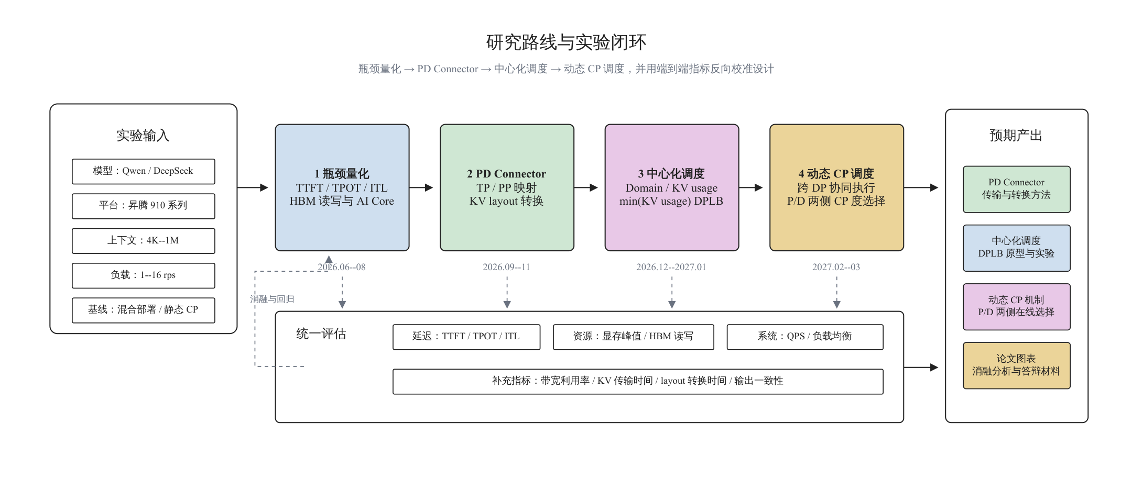
面向昇腾显卡的大模型长文本推理优化
17
技术路线：从瓶颈量化到实验闭环
四个阶段：瓶颈量化 → PD Connector 传输适配 → 中心化调度框架 → 动态 CP 调度策略

Slide 18
面向昇腾显卡的大模型长文本推理优化
18
实验方案与评价指标
模型与平台
对比基线
评价指标
• Qwen / DeepSeek 等长上下文模型
• 覆盖 MLA、GQA、MHA、MQA
• 昇腾 910 系列或实验室昇腾集群；可选 NVIDIA 对照
• 混合部署
• PD 分离但无 TP 异构优化
• 通用 KV 重排序
• 静态 PCP/DCP
• 固定 CP 粒度跨 DP
• 本文融合方案
• TTFT、TPOT、ITL P50/P90/P95/P99
• 归一化 QPS、显存峰值、HBM 读写量
• AI Core 利用率、KV 传输时间、layout 转换时间
• 跨 DP 负载均衡程度和输出一致性
重点验证：动态 CP 是否在低负载逼近静态 DCP 的访存收益，并在高负载自动规避通信代价。

Slide 19
05
可行性与进度安排
已有系统基础和前期实验支撑，采用渐进式实现降低风险
面向昇腾显卡的大模型长文本推理优化
19

Slide 20
面向昇腾显卡的大模型长文本推理优化
20
已有基础、风险与应对
已有科研基础
前期实验基础
风险与应对
• 已调研 Splitwise、DistServe、Mooncake、Ring Attention、Ulysses 等代表性工作
• 已分析并改造 vLLM-Ascend Mooncake Connector 的 KV 传输流程
• 已完成 GQA TP 异构、PP/MTP 层划分和 KV 重排序初步实现
• 已完成 DP 与静态 DCP 对比
• 1M / 1 rps：DCP P90 ITL 10.1 ms，DP 27.7 ms
• 1M / 16 rps：DCP 61.3 ms，DP 53.8 ms
• 直接证明动态 CP 度选择的必要性
• KV layout 错误会影响推理正确性：逐模型逐并行方式验证
• PD + CP 增加通信复杂度：先 Decode 侧静态对比，再做动态决策
• HCCS/RDMA 带宽风险：静态 DCP 是通信量上界，动态 CP 可退化到 CP=1

Slide 21
面向昇腾显卡的大模型长文本推理优化
21
研究工作计划与进度安排
2026.06–2026.08
2026.09–2026.11
2026.12–2027.01
2027.02–2027.03
2027.04
2027.05
文献调研、系统调研、基础实验环境搭建
PD Connector KV 传输与布局适配，完成消融实验
中心化调度框架原型与 DPLB 实验
跨 DP 协同执行机制与动态 CP 调度
整理实验结果，完成论文主体与图表
论文修改、预答辩与正式答辩材料准备
前期已完成：文献综述框架、DP/DCP 基线数据、vLLM-Ascend 环境、GQA TP 异构 layout 映射、PP/MTP 层切分和融合算子初步结果。

Slide 22
谢谢！
面向昇腾显卡的大模型长文本推理优化
请老师指正
PD 分离 · KV Cache · 动态上下文并行
陈潇 中国科学院计算技术研究所

